Slide 1
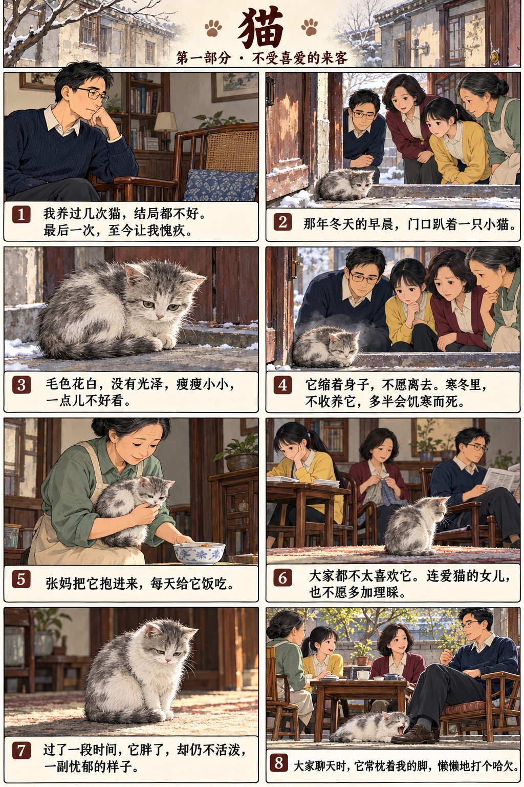
猫
中二高级华文 单元二
第一课 第1—4段
这是一只怎样的猫？
Notes:
第1课。
3课时，每课按50分钟安排。导入只问：你会依据什么认识一只动物？不让学生提前看结局。
来源：用户上传课文及教参截图（2026-10-20）。

Slide 2
第一段：为什么只写最后一次
“我”养过几次猫，为何作者只写最后这一只？
Notes:
第1课。先让学生回答，下一页再揭示。
教参 第1段；课堂身份：我做。先想一想，口头回答，再展开讲评。
参考：最后一次养猫的经历让“我”至今愧疚不已，印象特别深。先带着疑问往下读：究竟发生了什么，为什么愧疚？
易错：只报结论，没有用课文说明理由，不够完整。
来源：用户上传课文及教参截图（2026-10-20）。

Slide 3
最后一次留下了什么
“至今想起仍愧疚不已”
这段经历使“我”久久难忘。
接着读：究竟发生了什么？
Notes:
第1课。
教参 第1段；课堂身份：我做。先想一想，口头回答，再展开讲评。
参考：最后一次养猫的经历让“我”至今愧疚不已，印象特别深。先带着疑问往下读：究竟发生了什么，为什么愧疚？
易错：只报结论，没有用课文说明理由，不够完整。
来源：用户上传课文及教参截图（2026-10-20）。

Slide 4
第二段：为什么收养
为什么张妈把猫抱了进来？
Notes:
第1课。先让学生回答，下一页再揭示。
教参 第2—4段；课堂身份：我们做。点出原句，再选择最贴近原文的原因。
参考：当时正值寒冬，小猫缩着身子，不愿离开；如果不收养，它多半会因饥寒而死。张妈把它抱进来，是为了让它免于挨饿受冻。
易错：只报结论，没有用课文说明理由，不够完整。
来源：用户上传课文及教参截图（2026-10-20）。

Slide 5
收养的直接原因
时值寒冬，小猫缩着身子。
如果不收养，多半会因饥寒死去。
张妈把它抱进来，给它饭吃。
Notes:
第1课。
教参 第2—4段；课堂身份：我们做。点出原句，再选择最贴近原文的原因。
参考：当时正值寒冬，小猫缩着身子，不愿离开；如果不收养，它多半会因饥寒而死。张妈把它抱进来，是为了让它免于挨饿受冻。
易错：只报结论，没有用课文说明理由，不够完整。
来源：用户上传课文及教参截图（2026-10-20）。

Slide 6
刚收养时的印象
读第2段，分别找出：
外形怎样？
活动和神情怎样？
Notes:
第1课。先让学生回答，下一页再揭示。
课本第37页 预习三／第42页 阅读放大镜二（按阶段拆步）；课堂身份：我们做。先完成“刚收养时”这一栏。加入外形与状态的原句，可连续加入多句。
参考：它毛色花白，没有光泽，瘦瘦小小的，一点儿都不好看；它不活泼，一副忧郁的样子。大家都不太喜欢它。
易错：只报结论，没有用课文说明理由，不够完整。
来源：用户上传课文及教参截图（2026-10-20）。

Slide 7
外形与状态
毛色花白、没有光泽、瘦小。
不活泼，一副忧郁的样子。
家人的反应：不太喜欢它。
Notes:
第1课。
课本第37页 预习三／第42页 阅读放大镜二（按阶段拆步）；课堂身份：我们做。先完成“刚收养时”这一栏。加入外形与状态的原句，可连续加入多句。
参考：它毛色花白，没有光泽，瘦瘦小小的，一点儿都不好看；它不活泼，一副忧郁的样子。大家都不太喜欢它。
易错：只报结论，没有用课文说明理由，不够完整。
来源：用户上传课文及教参截图（2026-10-20）。

Slide 8
句子作用
删去一句，读者会少知道什么？
先写句子内容，再解释突出什么。
Notes:
第1课。
教师用下一页的第2段末句示范。此时不讲后文具体情节。
来源：用户上传课文及教参截图（2026-10-20）。

Slide 9
第二段：最后一句能删吗
可以去掉第2段的最后一句话吗？为什么？
Notes:
第1课。先让学生回答，下一页再揭示。
课本旁注 第2段；课堂身份：我做。先想一想，口头回答，再展开讲评。
参考：不可以。“连女儿那样爱猫的人，对它也不愿多加理睬”，用连爱猫的女儿也冷淡的反应，突出这只猫很不讨人喜欢。读到后文再看，这种偏见也为家人轻率认定它咬死黄鸟作了铺垫。
易错：不能只答“因为很重要”或“承上启下”。本段不证明猫有罪。
来源：用户上传课文及教参截图（2026-10-20）。

Slide 10
“连……也……”突出什么
女儿平时爱猫。
连她也不愿理睬这只猫。
更突出它不讨人喜欢。
Notes:
第1课。
课本旁注 第2段；课堂身份：我做。先想一想，口头回答，再展开讲评。
参考：不可以。“连女儿那样爱猫的人，对它也不愿多加理睬”，用连爱猫的女儿也冷淡的反应，突出这只猫很不讨人喜欢。读到后文再看，这种偏见也为家人轻率认定它咬死黄鸟作了铺垫。
易错：不能只答“因为很重要”或“承上启下”。本段不证明猫有罪。
来源：用户上传课文及教参截图（2026-10-20）。

Slide 11
第三段的动作
“把头枕在我脚上”
“懒懒地打个哈欠”
“枕”：把脚当作枕头，垫着头。
Notes:
第1课。
课本第37页 预习三（过了一段时间后）；课堂身份：我们做。完成第二个阶段。点取外形变化和不活泼的原句。
参考：猫变胖了，却仍不活泼。它把头枕在“我”脚上，懒懒地打哈欠；取暖时烧掉了几块毛，显得更难看了。
易错：只报结论，没有用课文说明理由，不够完整。
来源：用户上传课文及教参截图（2026-10-20）。

Slide 12
过了一段时间后的印象
变胖了，却仍然不活泼。
取暖时烧掉几块毛，更难看了。
外形变化了，活泼起来了吗？
Notes:
第1课。
课本第37页 预习三（过了一段时间后）；课堂身份：我们做。完成第二个阶段。点取外形变化和不活泼的原句。
参考：猫变胖了，却仍不活泼。它把头枕在“我”脚上，懒懒地打哈欠；取暖时烧掉了几块毛，显得更难看了。
易错：只报结论，没有用课文说明理由，不够完整。
来源：用户上传课文及教参截图（2026-10-20）。

Slide 13
第四段：变胖了，为什么仍反复写忧郁
第2—4段两次强调猫变胖，却仍然是一副忧郁的样子，为什么？
Notes:
第1课。先让学生回答，下一页再揭示。
课本旁注 第4段；课堂身份：你做。先完成“春天来了后”的原句，再用两三句解释反复强调的作用。
参考：身体虽然变胖，猫却始终不活泼，终日懒洋洋的。反复强调这种状态，突出它在家人眼中懒散、不讨人喜欢的形象。
易错：不能说猫变胖后活泼了；也不能把“忧郁”当成疾病诊断，或把不活泼当作吃鸟的证据。
来源：用户上传课文及教参截图（2026-10-20）。

Slide 14
变了什么，没有变什么
身体：变胖了，后来更胖了。
状态：仍不活泼，仍然忧郁。
反复强调，突出懒散的形象。
Notes:
第1课。
课本旁注 第4段；课堂身份：你做。先完成“春天来了后”的原句，再用两三句解释反复强调的作用。
参考：身体虽然变胖，猫却始终不活泼，终日懒洋洋的。反复强调这种状态，突出它在家人眼中懒散、不讨人喜欢的形象。
易错：不能说猫变胖后活泼了；也不能把“忧郁”当成疾病诊断，或把不活泼当作吃鸟的证据。
来源：用户上传课文及教参截图（2026-10-20）。

Slide 15
三个阶段的印象
刚收养：瘦小，不好看，不活泼。
过了一段时间：胖了，烧毛更难看。
春天：更胖，却仍无精打采。
Notes:
第1课。
对应课本第37页预习三。学生先核对自己三个证据框，缺少的补齐，不额外重抄整表。
来源：用户上传课文及教参截图（2026-10-20）。

Slide 16
第一课订正
我的作用分析有没有解释具体内容？
我的原句是否保留完整意思？
收藏今天仍不明白的词语。
Notes:
第1课。
5分钟。可检查光泽、枕、无精打采。词义已学过则直接用语境提问，不重复长篇讲义。
来源：用户上传课文及教参截图（2026-10-20）。

Slide 17
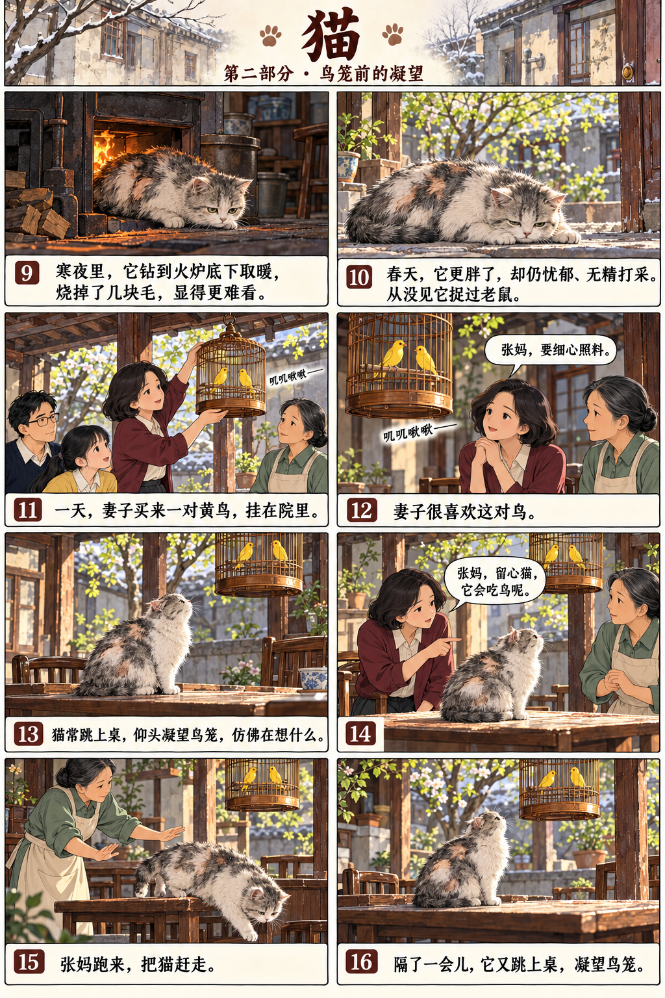
猫
第二课 第5—9段
家人怎样一步步作出判断？
Notes:
第2课。
来源：用户上传课文及教参截图（2026-10-20）。

Slide 18
拟声词
拟声词模拟声音。
“叽叽啾啾”写鸟悦耳的叫声。
要连着“叫得很好听”一起理解。
Notes:
第2课。
对应课本第42页阅读放大镜一的第1个例子。词语先讲清，再读猫的动作。
来源：用户上传课文及教参截图（2026-10-20）。

Slide 19
第五段：反复凝望鸟笼
为什么这里着重描写猫的动作？
Notes:
第2课。先让学生回答，下一页再揭示。
课本旁注 第5段；课堂身份：我们做。点取前后两次看鸟笼的动作，先辨认“看到的事”和“想到的事”。
参考：“跳”“仰”“凝望”“又跳上桌子”等动作，写出猫对鸟的好奇、特别注意，也引起妻子对它吃鸟的担心，为后来家人认定它咬死鸟作铺垫。
易错：只报结论，没有用课文说明理由，不够完整。
来源：用户上传课文及教参截图（2026-10-20）。

Slide 20
反复看鸟笼
“跳到桌上”“仰着头”“凝望”
被赶走后，隔一会儿又回来。
写猫对鸟特别注意、好奇。
Notes:
第2课。
课本旁注 第5段；课堂身份：我们做。点取前后两次看鸟笼的动作，先辨认“看到的事”和“想到的事”。
参考：“跳”“仰”“凝望”“又跳上桌子”等动作，写出猫对鸟的好奇、特别注意，也引起妻子对它吃鸟的担心，为后来家人认定它咬死鸟作铺垫。
易错：只报结论，没有用课文说明理由，不够完整。
来源：用户上传课文及教参截图（2026-10-20）。

Slide 21
妻子的担心
妻子提醒张妈留心猫。
“似乎”“仿佛”保留了不确定。
看鸟笼能证明它咬死鸟吗？
Notes:
第2课。先让学生回答，下一页再揭示。
先让学生区分动作事实与捕鸟意图。只看第5段，不能确认猫打算吃鸟。后文再补铺垫的完整作用。
课本旁注 第5段；课堂身份：我们做。点取前后两次看鸟笼的动作，先辨认“看到的事”和“想到的事”。
参考：“跳”“仰”“凝望”“又跳上桌子”等动作，写出猫对鸟的好奇、特别注意，也引起妻子对它吃鸟的担心，为后来家人认定它咬死鸟作铺垫。
易错：只报结论，没有用课文说明理由，不够完整。
来源：用户上传课文及教参截图（2026-10-20）。

Slide 22
第六段的事实与判断
事实：“一只鸟死了”。
判断：“一定是猫，一定是猫！”
亲眼看到鸟死，能确定是谁咬死吗？
Notes:
第2课。
教师补充支架：为第7段课本旁注作准备；课堂身份：我们做。口头把“看到的事实”和“作出的判断”分开。
参考：“我”看到鸟死了、羽毛松散，便断定“一定是猫”。“我”没有亲眼看见自家的猫咬鸟，因此不能单凭鸟死的结果认定是谁咬死的。
易错：不能因为“我”用了“一定”，就把判断当作已查明的事实。
来源：用户上传课文及教参截图（2026-10-20）。

Slide 23
第七段：为什么两人都断定是猫
为什么“我”和妻子都断定是猫咬死了鸟？
Notes:
第2课。先让学生回答，下一页再揭示。
课本旁注 第7段；课堂身份：我们做。先回看已经读过的第2、5段，再分别判断两人的原因。
参考：妻子此前见猫常凝望鸟笼，早已担心它吃鸟；“我”从一开始便对猫没有好感。黄鸟死后，两人把怀疑和原有的偏见当成证据，没有认真查证便认定猫是凶手。
易错：不能笼统说“因为猫会吃鸟”。这没有解释两个人在本篇各自的判断依据。
来源：用户上传课文及教参截图（2026-10-20）。

Slide 24
妻子根据什么断定
猫常常望着鸟笼。
她早已担心猫会吃鸟。
鸟死后，她把怀疑当成依据。
Notes:
第2课。
课本旁注 第7段；课堂身份：我们做。先回看已经读过的第2、5段，再分别判断两人的原因。
参考：妻子此前见猫常凝望鸟笼，早已担心它吃鸟；“我”从一开始便对猫没有好感。黄鸟死后，两人把怀疑和原有的偏见当成证据，没有认真查证便认定猫是凶手。
易错：不能笼统说“因为猫会吃鸟”。这没有解释两个人在本篇各自的判断依据。
来源：用户上传课文及教参截图（2026-10-20）。

Slide 25
“我”为什么轻率定罪
“我”原本就不喜欢这只猫。
没有认真查证，便断定它有罪。
原有偏见影响了判断。
Notes:
第2课。
课本旁注 第7段；课堂身份：我们做。先回看已经读过的第2、5段，再分别判断两人的原因。
参考：妻子此前见猫常凝望鸟笼，早已担心它吃鸟；“我”从一开始便对猫没有好感。黄鸟死后，两人把怀疑和原有的偏见当成证据，没有认真查证便认定猫是凶手。
易错：不能笼统说“因为猫会吃鸟”。这没有解释两个人在本篇各自的判断依据。
来源：用户上传课文及教参截图（2026-10-20）。

Slide 26
前文怎样作铺垫
铺垫：前面为后面的事情作准备。
第2段：大家不喜欢猫。
第5段：猫反复凝望鸟笼。
这些描写让后来的误判有迹可寻。
Notes:
第2课。
课本旁注 第7段；课堂身份：我们做。先回看已经读过的第2、5段，再分别判断两人的原因。
参考：妻子此前见猫常凝望鸟笼，早已担心它吃鸟；“我”从一开始便对猫没有好感。黄鸟死后，两人把怀疑和原有的偏见当成证据，没有认真查证便认定猫是凶手。
易错：不能笼统说“因为猫会吃鸟”。这没有解释两个人在本篇各自的判断依据。
来源：用户上传课文及教参截图（2026-10-20）。

Slide 27
畏罪潜逃
通常指人害怕受罚而偷偷逃走。
本段写的是：“我们以为”。
这是家人的判断。
Notes:
第2课。
课本旁注 第8段；课堂身份：我们做。先联系词义，再判断引号提醒我们留意什么。
参考：“畏罪潜逃”本来形容人犯了罪后因害怕受罚而偷偷逃走。这里把人的说法用在猫身上；猫其实是无辜的，并非真的因有罪而逃跑，所以用引号。
易错：只答“强调”或“引用”，没有结合词义和本文情境。
来源：用户上传课文及教参截图（2026-10-20）。

Slide 28
第八段：“畏罪潜逃”的引号
“畏罪潜逃”为什么用引号？
Notes:
第2课。先让学生回答，下一页再揭示。
课本旁注 第8段；课堂身份：我们做。先联系词义，再判断引号提醒我们留意什么。
参考：“畏罪潜逃”本来形容人犯了罪后因害怕受罚而偷偷逃走。这里把人的说法用在猫身上；猫其实是无辜的，并非真的因有罪而逃跑，所以用引号。
易错：只答“强调”或“引用”，没有结合词义和本文情境。
来源：用户上传课文及教参截图（2026-10-20）。

Slide 29
引号提醒我们什么
把通常用于人的说法借用于猫。
它是不是真的有罪，尚未查明。
继续读，核对家人的判断。
Notes:
第2课。
课本旁注 第8段；课堂身份：我们做。先联系词义，再判断引号提醒我们留意什么。
参考：“畏罪潜逃”本来形容人犯了罪后因害怕受罚而偷偷逃走。这里把人的说法用在猫身上；猫其实是无辜的，并非真的因有罪而逃跑，所以用引号。
易错：只答“强调”或“引用”，没有结合词义和本文情境。
来源：用户上传课文及教参截图（2026-10-20）。

Slide 30
第九段：能删掉这个动作吗
可以去掉“追过去狠狠地”吗？为什么？
Notes:
第2课。先让学生回答，下一页再揭示。
课本旁注 第9段；课堂身份：你做。先取动作原句，再写这一动作怎样表现“我”的心情。后文作用读到第11段再补。
参考：不可以。“追过去狠狠地”写出“我”怒气冲天、急于惩罚猫的样子，也让读者感受到猫遭受冤屈时受到的伤害。结合后文看，这个动作还加深了“我”的愧疚。
易错：只说“更生动”没有具体作用；不能据“嘴里好像”断言它正在吃鸟腿。
来源：用户上传课文及教参截图（2026-10-20）。

Slide 31
动作怎样表现心情
“追过去”写急于惩罚。
“狠狠地”写出愤怒和用力。
只写“打了一下”，表现力会减弱。
Notes:
第2课。
课本旁注 第9段；课堂身份：你做。先取动作原句，再写这一动作怎样表现“我”的心情。后文作用读到第11段再补。
参考：不可以。“追过去狠狠地”写出“我”怒气冲天、急于惩罚猫的样子，也让读者感受到猫遭受冤屈时受到的伤害。结合后文看，这个动作还加深了“我”的愧疚。
易错：只说“更生动”没有具体作用；不能据“嘴里好像”断言它正在吃鸟腿。
来源：用户上传课文及教参截图（2026-10-20）。

Slide 32
猫的反应
“喵”地惨叫，狼狈地逃走。
“喵”模拟叫声。
“惨叫”与“狼狈”表现痛苦。
Notes:
第2课。
与第5段鸟鸣对照。“喵”本身并不一定痛苦，要联系这里被打的情境。漫画保持原样，课堂不要求学生模仿伤害动物的动作。
课本旁注 第9段；课堂身份：你做。先取动作原句，再写这一动作怎样表现“我”的心情。后文作用读到第11段再补。
参考：不可以。“追过去狠狠地”写出“我”怒气冲天、急于惩罚猫的样子，也让读者感受到猫遭受冤屈时受到的伤害。结合后文看，这个动作还加深了“我”的愧疚。
易错：只说“更生动”没有具体作用；不能据“嘴里好像”断言它正在吃鸟腿。
来源：用户上传课文及教参截图（2026-10-20）。

Slide 33
第九段后：拟声词怎样写声音
厨房的水龙头没有关好，传来________的声音。
一阵________的雷声，把我从睡梦中惊醒。
Notes:
第2课。先让学生回答，下一页再揭示。
课本第42页 阅读放大镜一；课堂身份：我们做。先比较鸟叫和猫惨叫的例子，再口头填课本两空。
参考：①厨房的水龙头没有关好，传来“滴答滴答”的声音。②一阵“轰隆隆”的雷声，把我从睡梦中惊醒。水流较大时“哗哗”也可接受，须与实际声音相符。
易错：“很大”“吓人”说明程度或感受，不是模拟声音的词；不用一个固定答案排斥合理的声音写法。
来源：用户上传课文及教参截图（2026-10-20）。

Slide 34
拟声词的合理答案
水龙头：“滴答滴答”。
雷声：“轰隆隆”。
水流较大时，“哗哗”也可接受。
Notes:
第2课。
课本第42页 阅读放大镜一；课堂身份：我们做。先比较鸟叫和猫惨叫的例子，再口头填课本两空。
参考：①厨房的水龙头没有关好，传来“滴答滴答”的声音。②一阵“轰隆隆”的雷声，把我从睡梦中惊醒。水流较大时“哗哗”也可接受，须与实际声音相符。
易错：“很大”“吓人”说明程度或感受，不是模拟声音的词；不用一个固定答案排斥合理的声音写法。
来源：用户上传课文及教参截图（2026-10-20）。

Slide 35
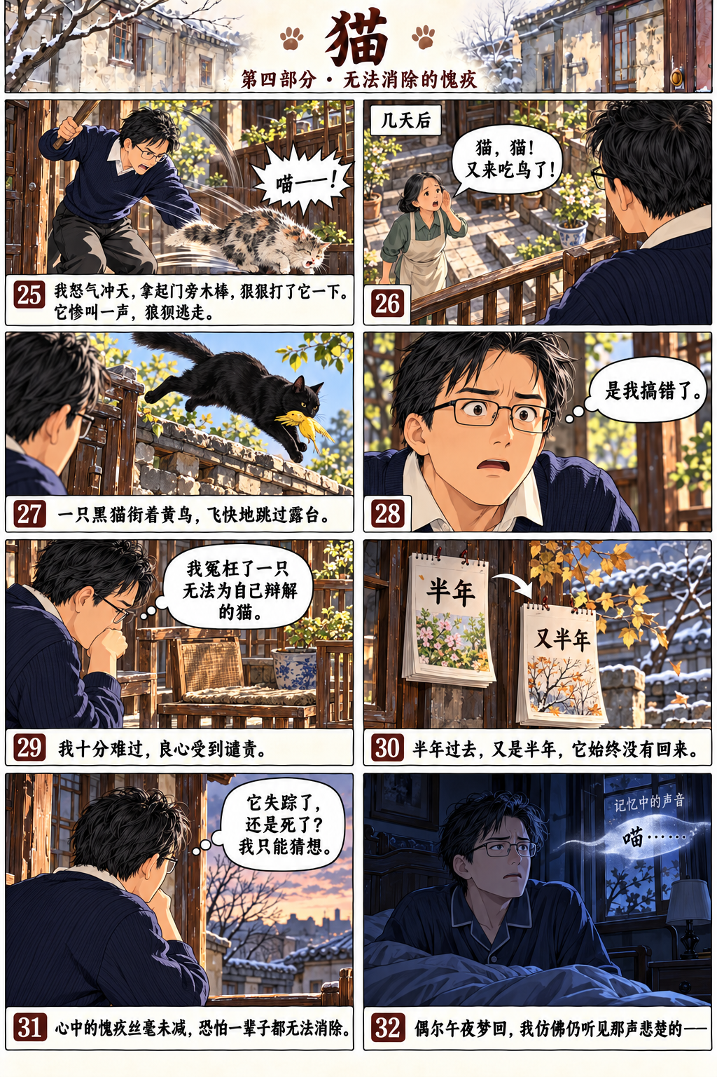
猫
第三课 第10—12段
“我”为何始终无法释怀？
Notes:
第3课。
来源：用户上传课文及教参截图（2026-10-20）。

Slide 36
第十段：新的事实改变判断
“我”看见了什么，才明白是自己搞错了？
Notes:
第3课。先让学生回答，下一页再揭示。
教师补充支架：为第11段教参题作准备；课堂身份：我们做。点取新事实，口头说明它怎样改变“我”的判断。
参考：“我”亲眼看见一只黑猫飞快地跳过露台，嘴里衔着一只黄鸟，因此意识到之前冤枉了自家的猫。
易错：只报结论，没有用课文说明理由，不够完整。
来源：用户上传课文及教参截图（2026-10-20）。

Slide 37
亲眼所见的新事实
一只黑猫飞快地跳过露台。
嘴里衔着一只黄鸟。
“我”意识到：是自己搞错了。
Notes:
第3课。
教师补充支架：为第11段教参题作准备；课堂身份：我们做。点取新事实，口头说明它怎样改变“我”的判断。
参考：“我”亲眼看见一只黑猫飞快地跳过露台，嘴里衔着一只黄鸟，因此意识到之前冤枉了自家的猫。
易错：只报结论，没有用课文说明理由，不够完整。
来源：用户上传课文及教参截图（2026-10-20）。

Slide 38
第十一段：为什么良心受到谴责
为什么“我”的良心受到了谴责？
Notes:
第3课。先让学生回答，下一页再揭示。
教参 第10—11段；课堂身份：我们做。先想一想，口头回答，再展开讲评。
参考：“我”没有查明真相，就凭偏见冤枉了无法为自己辩解的猫，还狠狠地打了它。发现自己错了以后，“我”为自己造成的伤害感到难过、自责。
易错：只说“因为猫走了”漏掉“我”的责任；不是猫承认了错误。
来源：用户上传课文及教参截图（2026-10-20）。

Slide 39
愧疚从哪里来
未经查证，就冤枉了猫。
猫无法辩解，还遭到责打。
发现错误后，“我”深感自责。
Notes:
第3课。
教参 第10—11段；课堂身份：我们做。先想一想，口头回答，再展开讲评。
参考：“我”没有查明真相，就凭偏见冤枉了无法为自己辩解的猫，还狠狠地打了它。发现自己错了以后，“我”为自己造成的伤害感到难过、自责。
易错：只说“因为猫走了”漏掉“我”的责任；不是猫承认了错误。
来源：用户上传课文及教参截图（2026-10-20）。

Slide 40
现在补全前文的作用
第8段：猫并非真的“畏罪潜逃”。
第9段：粗暴打猫造成实际伤害。
误判和伤害，使后来的愧疚更深。
Notes:
第3课。
回到已经学过的第8、9段，补齐完整作用，不提前重排课文。学生可在第9段订正框补一句后文作用。
来源：用户上传课文及教参截图（2026-10-20）。

Slide 41
首尾呼应
结尾回应开头的内容。
不能只报“首尾呼应”这个名称。
要说清前后呼应的具体意思。
Notes:
第3课。
英文辅助：ending echoes the opening。这里先说明方法，再让学生寻找本课对应句。
来源：用户上传课文及教参截图（2026-10-20）。

Slide 42
第十二段：最后一句的作用
最后一句的描写有什么作用？
Notes:
第3课。先让学生回答，下一页再揭示。
课本旁注 第12段；课堂身份：我们做。先想一想，口头回答，再展开讲评。
参考：“我”午夜梦回还仿佛听见那声悲楚的“喵”，突出这次伤害留下的深刻记忆，以及“我”对猫挥之不去的愧疚。结尾与第1段“至今想起仍愧疚不已”相呼应。
易错：不能写猫真的回来了；不能把“猜想它……死掉了”当成已经确认死亡。
来源：用户上传课文及教参截图（2026-10-20）。

Slide 43
始终不散的愧疚
开头：“至今想起仍愧疚不已”。
结尾：梦回时仿佛仍听见惨叫。
突出伤害留下深刻记忆与愧疚。
Notes:
第3课。
课本旁注 第12段；课堂身份：我们做。先想一想，口头回答，再展开讲评。
参考：“我”午夜梦回还仿佛听见那声悲楚的“喵”，突出这次伤害留下的深刻记忆，以及“我”对猫挥之不去的愧疚。结尾与第1段“至今想起仍愧疚不已”相呼应。
易错：不能写猫真的回来了；不能把“猜想它……死掉了”当成已经确认死亡。
来源：用户上传课文及教参截图（2026-10-20）。

Slide 44
结局的确定与不确定
确定：猫始终没有回来。
猜想：它失踪了，或是死掉了。
不能把“猜想”读成已经确认。
Notes:
第3课。
课本旁注 第12段；课堂身份：我们做。先想一想，口头回答，再展开讲评。
参考：“我”午夜梦回还仿佛听见那声悲楚的“喵”，突出这次伤害留下的深刻记忆，以及“我”对猫挥之不去的愧疚。结尾与第1段“至今想起仍愧疚不已”相呼应。
易错：不能写猫真的回来了；不能把“猜想它……死掉了”当成已经确认死亡。
来源：用户上传课文及教参截图（2026-10-20）。

Slide 45
事情与人的反应
猫被收养：大家不太喜欢它。
家里买鸟：妻子喜欢鸟，提醒留心猫。
鸟死之后：“我”愤怒，拿木棒打猫。
Notes:
第3课。
对应课本第42页阅读放大镜二的统整表。先请学生用已选原句口答缺格，再出示本页。完整猫描写答案见教师方案。
来源：用户上传课文及教参截图（2026-10-20）。

Slide 46
全文综合：猫的形象与作者情感
阅读课文，在第2—9段中画出
描写猫的外形、动作和声音的句子，
把握它的形象特点。
结合文章内容，理解作者要表达的情感。
Notes:
第3课。先让学生回答，下一页再揭示。
课本第43页 阅读放大镜三；兼回顾第42页 阅读放大镜二；课堂身份：你做。分别点取三类描写，再自己写形象特点和情感。不要只抄原句。
参考：猫毛色花白、没有光泽，原本瘦小，后来变胖、烧掉几块毛；它常懒懒地趴着，又反复凝望鸟笼；被打后惨叫、狼狈逃走。这些描写塑造了一只外形不好看、不活泼、无辜而可怜的猫。文章记叙“我”从不喜欢猫、武断地责打它，到发现误判后深感愧疚的过程，表达“我”对猫的同情、对自己轻率伤害无辜生命的自责与反省。
易错：只列“外形、动作、声音”而没有概括形象；只写“爱护动物”作为口号而不写作者的情感；把好奇当作吃鸟的证据。
来源：用户上传课文及教参截图（2026-10-20）。

Slide 47
形象概括怎样有依据
外形不好看：没有光泽，烧掉几块毛。
不活泼：常趴着，懒懒地打哈欠。
无辜、可怜：被冤枉，惨叫后逃走。
Notes:
第3课。
课本第43页 阅读放大镜三；兼回顾第42页 阅读放大镜二；课堂身份：你做。分别点取三类描写，再自己写形象特点和情感。不要只抄原句。
参考：猫毛色花白、没有光泽，原本瘦小，后来变胖、烧掉几块毛；它常懒懒地趴着，又反复凝望鸟笼；被打后惨叫、狼狈逃走。这些描写塑造了一只外形不好看、不活泼、无辜而可怜的猫。文章记叙“我”从不喜欢猫、武断地责打它，到发现误判后深感愧疚的过程，表达“我”对猫的同情、对自己轻率伤害无辜生命的自责与反省。
易错：只列“外形、动作、声音”而没有概括形象；只写“爱护动物”作为口号而不写作者的情感；把好奇当作吃鸟的证据。
来源：用户上传课文及教参截图（2026-10-20）。

Slide 48
情感要联系事件
对无辜受伤害的猫：同情。
对自己未经查证就责打猫：自责。
不能只写“要爱护动物”的口号。
Notes:
第3课。
课本第43页 阅读放大镜三；兼回顾第42页 阅读放大镜二；课堂身份：你做。分别点取三类描写，再自己写形象特点和情感。不要只抄原句。
参考：猫毛色花白、没有光泽，原本瘦小，后来变胖、烧掉几块毛；它常懒懒地趴着，又反复凝望鸟笼；被打后惨叫、狼狈逃走。这些描写塑造了一只外形不好看、不活泼、无辜而可怜的猫。文章记叙“我”从不喜欢猫、武断地责打它，到发现误判后深感愧疚的过程，表达“我”对猫的同情、对自己轻率伤害无辜生命的自责与反省。
易错：只列“外形、动作、声音”而没有概括形象；只写“爱护动物”作为口号而不写作者的情感；把好奇当作吃鸟的证据。
来源：用户上传课文及教参截图（2026-10-20）。

Slide 49
开放回应的思路
看法：我想说什么？
理由：为什么？
例子：哪件课文中的事能说明？
回扣：这件事怎样支持我的看法？
Notes:
第3课。
保留既定框架，适配角色代入题，第一步用“看法／请求”而不是强塞认同选项。
来源：用户上传课文及教参截图（2026-10-20）。

Slide 50
全文综合：如果我是那只猫
假如你是文中那只被冤枉的猫，你会跟“我”说些什么？
Notes:
第3课。先让学生回答，下一页再揭示。
课本第43页 读后说（必做）；课堂身份：你做。用猫的口吻写一段话。说清“我想说什么、为什么、课文哪件事能说明、以后应怎样做”。
参考：“你只看见我常望着鸟笼，就认定我咬死了鸟，可是你没有亲眼看见我这样做。你还狠狠地打我，让我既痛苦又委屈。我希望你以后先查明事实，再作判断，也给被怀疑的一方解释的机会。因为单凭不喜欢和猜测就惩罚，会让无辜者受到无法挽回的伤害。”
易错：不接受只有“我很难过，请善待我”的空泛回答；不编造猫已经死亡、已经回来、会复仇等课文没有确认的结局。
来源：用户上传课文及教参截图（2026-10-20）。

Slide 51
一种回应的示范
“你只看见我望着鸟笼，
就认定我咬死了鸟。
你没有查明，就狠狠地打我。
这让我既痛苦又委屈。”
Notes:
第3课。
课本第43页 读后说（必做）；课堂身份：你做。用猫的口吻写一段话。说清“我想说什么、为什么、课文哪件事能说明、以后应怎样做”。
参考：“你只看见我常望着鸟笼，就认定我咬死了鸟，可是你没有亲眼看见我这样做。你还狠狠地打我，让我既痛苦又委屈。我希望你以后先查明事实，再作判断，也给被怀疑的一方解释的机会。因为单凭不喜欢和猜测就惩罚，会让无辜者受到无法挽回的伤害。”
易错：不接受只有“我很难过，请善待我”的空泛回答；不编造猫已经死亡、已经回来、会复仇等课文没有确认的结局。
来源：用户上传课文及教参截图（2026-10-20）。

Slide 52
示范怎样回扣
“我希望你先查明事实，再作判断。
因为单凭猜测就惩罚，
会让无辜者受到伤害。”
Notes:
第3课。
这只是示范，允许愤怒、悲伤、不原谅或愿意宽容。评价理由与依据，不评价学生是否原谅主人。
来源：用户上传课文及教参截图（2026-10-20）。

Slide 53
第三课检查与订正
形象概括有没有原文依据？
情感解释有没有交代“我”的责任？
开放回应有没有回答“为什么”？
订正后，导出本课学习记录。
Notes:
第3课。
主观题由教师核对，自检不等于得分。预留5分钟检查、订正、词语整理，不加新短文或延迟小测。
来源：用户上传课文及教参截图（2026-10-20）。

